Slide 1
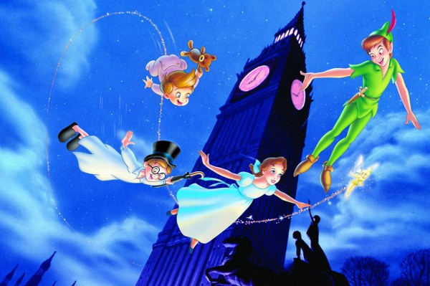
PETER PAN

Slide 2
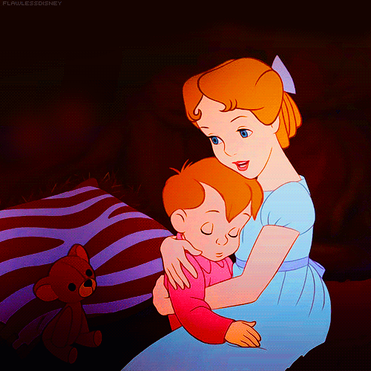
Había una vez, en las afueras de Londres, tres hermanos que se llamaban Wendy, John y Michael. De los tres Wendy era la mayor y su encanto por Peter Pan había logrado que sus hermanos más pequeños también sintieran esa veneración por ese personaje.

Slide 3

Noche tras noche ella les narraba una de esas maravillosas historias que cantaba como era la vida de Peter Pan. Una de esas noches, cuando ya el sueño había comenzado a invadir sus cuerpos, los niños divisaron una lucecita que se movía en el interior del cuarto. Ellos trataron de distinguir que era lo que provocaba esa pequeña y luz, y de pronto se quedaron maravillados cuando vieron que en su habitación estaba Campanita, la pequeña hada que siempre acompañaba a Peter Pan.

Slide 4
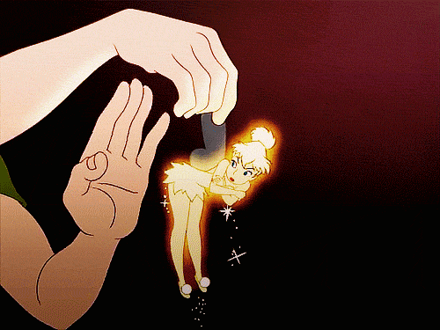
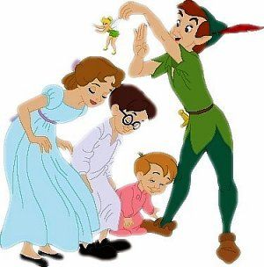
Esa noche Peter Pan les propuso viajar junto a él y su pequeña amiga Campanita al País de Nunca Jamás, un lugar donde vivían los niños perdidos, y para que no sintieran miedo les dijo:
– Campanita los ayudaría. Ella tiene un polvo mágico que cuando se lo echen les ayudará a volar.

Slide 5


Y fue de este modo que emprendieron viaje y cuando ya estaban llegando al lugar tan deseado Peter Pan les dijo:
– Ahí va el barco de Capitán Garfio, deben tener mucho cuidado con él y su tripulación. El capitán Garfio es un hombre que le teme mucho al sonido “tic tac” pues en una ocasión un cocodrilo le comió un brazo y hasta con el reloj, de ahí su temor.

Slide 6

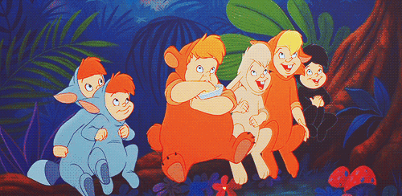
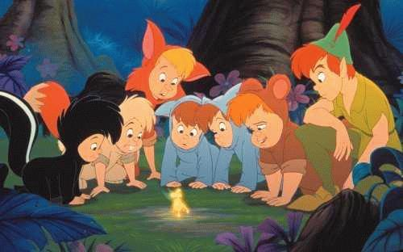

Campanita se comenzó a poner un poco celosa porque Peter Pan estaba teniendo muchas atenciones con Wendy, así que voló un poco rápido con el propósito de llegar antes a la casa que el resto de las del grupo. Al llegar les dijo a los Niños Perdidos que junto a Peter Pan volaba un pájaro al que debían disparar. Ellos escuchando muy atento las palabras de Campanita dispararon una flecha, que a pesar de que tumbó a Wendy no la logró herir.

Slide 7
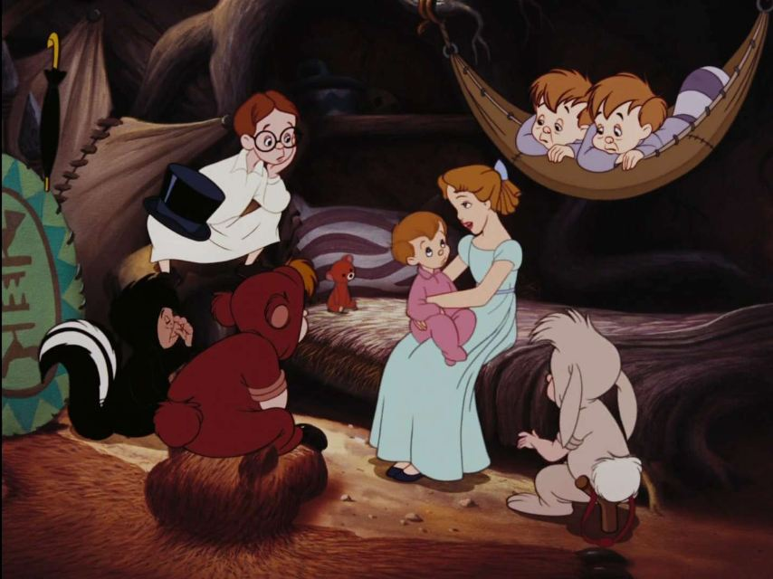
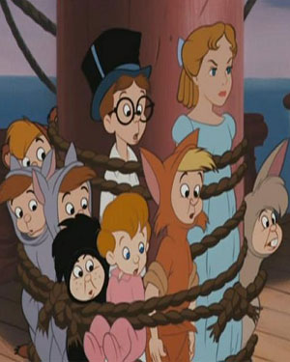
Desde que arribaron a la nueva casa Wendy se convirtió en una madre para los Niños Perdidos y los cuidaba muy bien a todos incluyendo sus hermanitos y al propio Peter Pan. Una de las reglas por las que se regían este grupo de niños era que debían evitar encontrarse con los terribles piratas del capitán Garfio, pero ellos que actuaban sin escrúpulos, al enterarse que habían llegado nuevos habitantes, organizaron una emboscada y lograron capturar a Wendy, Michael y John.

Slide 8

El capitán Garfio usando todas las herramientas que tenía a su alcance, buscaba el modo de lograr destruir a Peter Pan y evitar que rescatar a los niños. Para poder lograr su objetivo aprovechó que Campanita se sentía envidia del cariño que Peter le daba a Wendy y trató de usarla. Su objetivo era envenenarlo, y para eso, mientras él dormía dejó caer unas gotas de veneno.

Slide 9
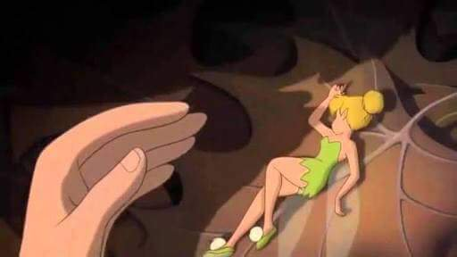

Al despertar Peter pan se dispuso a tomar el agua, pero Campanita muy arrepentida de lo que había hecho, voló rápidamente y le tumbó el vaso de agua. Mientras el vaso caía, unas cuantas gotas le salpicaron, y con eso bastaba para que ella muriese. La única forma que tenían de salvarla era logrando que todos los niños creyesen en las hadas y en la fantasía. Gracias a todos los niños Campanita logró salvarse.

Slide 10
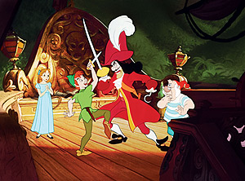
Mientras esto ocurría aún Wendy y sus hermanos permanecían prisioneros. Cada vez faltaba menos tiempo para que fueran arrojados al mar con las manos atadas a la espalada. Fue en ese momento cuando se escuchó una voz que le dijo:
– ¡Capitán Garfio aquí estoy! ¡Ven y pelea conmigo!

Slide 11
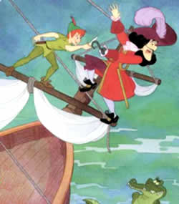
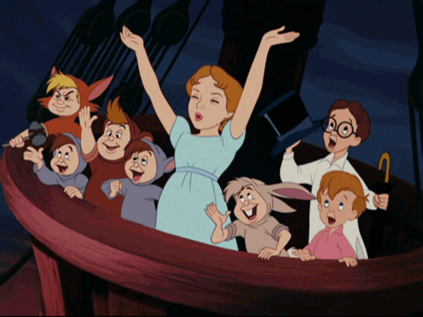
Peter Pan había sido alertado por Campanita y había salido muy rápidamente para poder salvar a sus amigos de la muerte. Comenzó la pelea, fue intensa y duró precisamente hasta que se comenzó a escuchar el tic tac, tic tac que tanto atemorizaba al capitán Garfio. Fue tanto el nerviosismo que sintió Garfio que tropezó y cayó al mar, y es muy probable que aún siga huyendo de ese terrible cocodrilo que no lo deja de perseguir ni un segundo. El resto de los piratas siguieron los pasos de su capitán y se lanzaron al mar mientras los niños se reían a carcajadas.

Slide 12
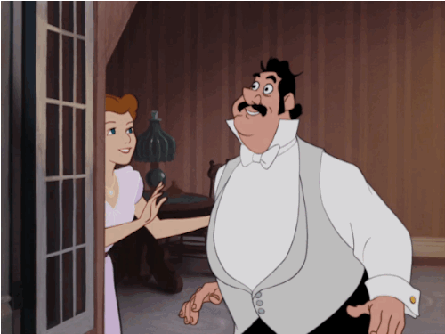
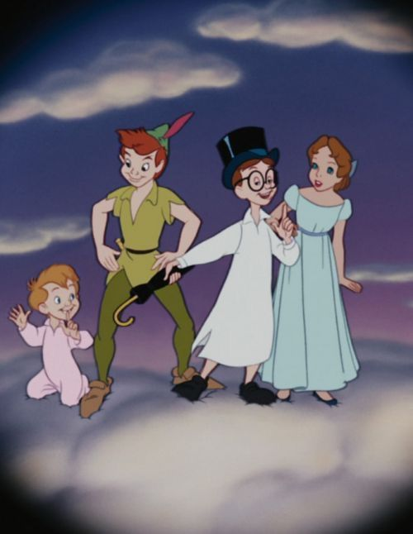

Los niños ya deseaban volver a casa pues extrañaban a sus padres y sus cosas, así que decidieron volver. Peter Pan junto a los Niños Perdidos le pidieron una y otra vez que no los abandonaran y que siguieran con ellos ahí para siempre siendo niños. A pesar de las insistencias lo niños estaban decididos así que partieron con la ayuda de Peter, y ya casi a punto de llegar les dijo:
– Nunca pierdan ese niño que tiene dentro, ni abandonen su fantasía ni la imaginación.
– No lo haremos jamás -respondieron los tres pequeños.
Yaizuke

Slide 13









¿Te ha gustado?
Puedes ver más entrando
Aquí
Además puedes recibir powerpoints en tu correo electrónico suscribiéndote aquí:
Esta presentación powerpoint ha sido creada y compartida única y exclusivamente para mispps.com

